Slide 1
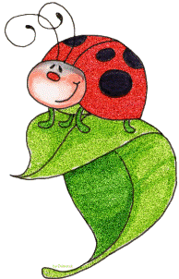
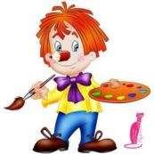
Художественно - эстетическое воспитание детей дошкольного возраста.
Нетрадиционные техники рисования и ИКТ
как средство развития творческих способностей
у детей дошкольного возраста.
Автор: Ташимова Наталия Александровна
Воспитатель ГБОУ ОДОД № 582
г. Санкт – Петербург 2013г.

Slide 2
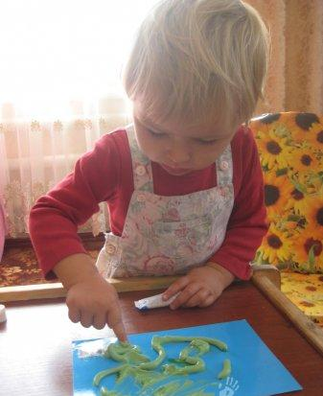
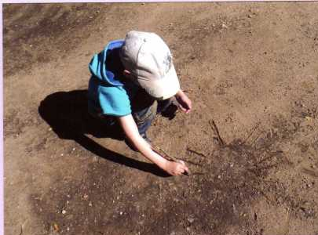
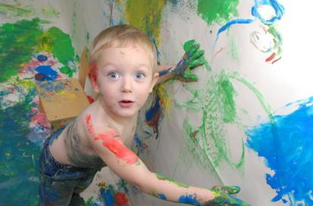
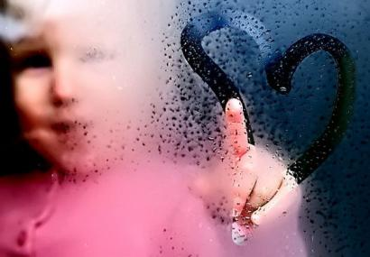

Slide 3
Восприятие
Творческое мышление
Интеллектуальные способности

Slide 4
Задачи для развития творчества
Знакомство с нетрадиционными техниками рисования
Формирование всесторонне развитой личности
Создание необходимых условий для самореализации
Обогащение эстетического опыта
Создание положительного отношения к своей продуктивной деятельности

Slide 5
Принципы работы по развитию творческих способностей.
«От простого к сложному»
Наглядность
Связь с жизнью
Вариативность
Индивидуализация

Slide 6
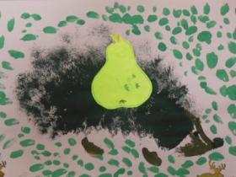
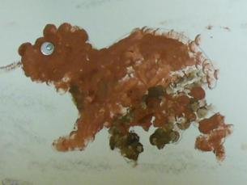
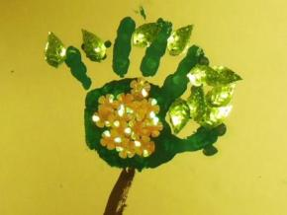
Нетрадиционные техники рисования в младшем
дошкольном возрасте.
Рисование пальчиками и ладошками
Печатание листьями
Тычок полусухой кистью
Пуантолизм
Набрызг
Новикова Арина 4 года
Павлова Алина 3 года
Смирнов Серёжа 3 года

Slide 7
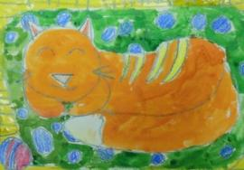
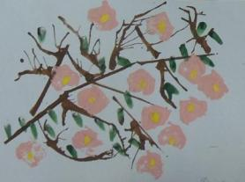
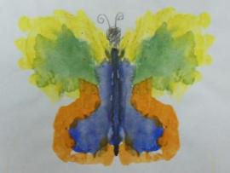
Нетрадиционные техники рисования в старшем
дошкольном возрасте.
Кляксография с трубочкой
Монотипия предметная и пейзажная.
Восковые мелки + акварель
Оттиск смятой бумагой
Рисование по сырому
Рисование нитками и солью.
Фроттаж.
Айлерт Ева 6 лет
Илышев Дима 5 лет
Коншина Аня 6 лет

Slide 8
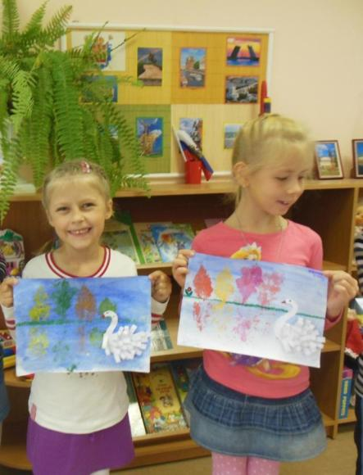

Slide 9
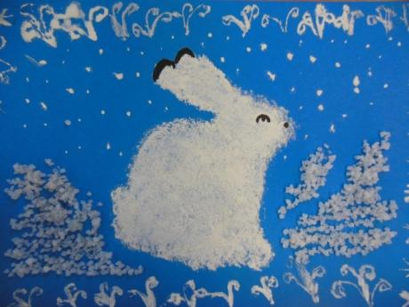
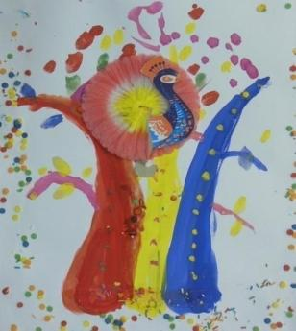
Фантазия
Память
Самостоятельность
Развитие мелкой моторики
Обогащение словарного запаса
Развитие эстетического вкуса
Познавательно – исследовательская деятельность
Нетрадиционное рисование

Slide 10
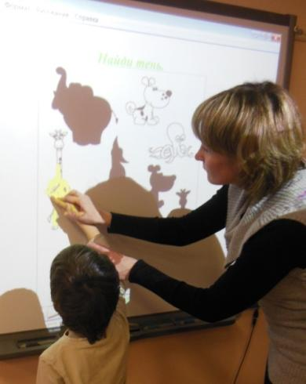
Игры и упражнения на развитие творческого воображения
разработанные в программе SMART Notebook.

Slide 11
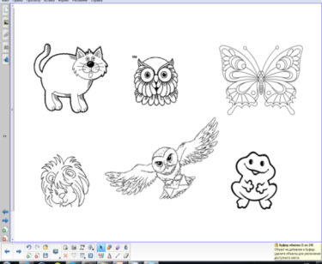
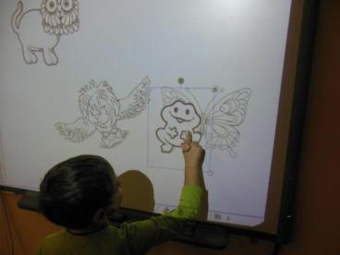
«
«Фантастическое животное»
Цель: развивать творческое воображение и словотворчество, активизация словаря.
Ход игры: составить из имеющихся элементов фантастическое животное, придумать название, где живёт и чем питается.

Slide 12
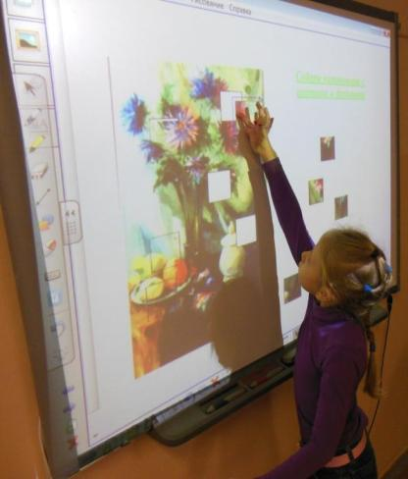
«Собери картину»
Цель: Учить детей выделять форму, цвет и величину предметов, учить составлять изображение картины из отдельных частей. Обогащение словаря.
Ход игры: воспитатель предлагает детям превратиться в реставраторов и спасти картину.

Slide 13
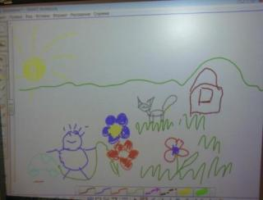
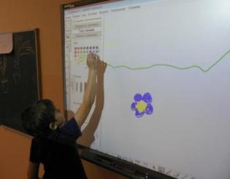
«Сюрреалистическая игра»
Цель: коллективное создание рисунка, развитие коммуникативных навыков.
Ход игры: Первый участник игры делает набросок (изображает элемент своей идеи). Второй игрок, обязательно отталкиваясь от первого наброска, делает элемент своего изображения. Так делают поочередно все участники игры, до тех пор, пока не получится законченный рисунок.

Slide 14
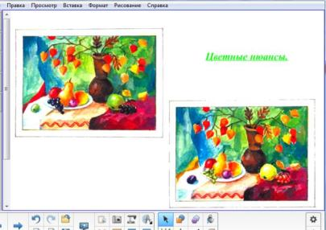
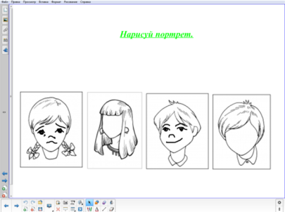

Slide 15
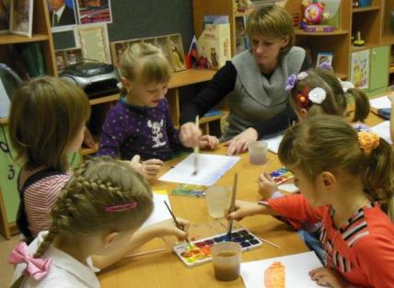
А самое главное – дети любят и с нетерпением ждут очередного путешествия в мир красок и фантазии!
Совместное творчество

